Slide 1


Slide 2


Slide 3

এক্সক্লুসিভ গেইট

Slide 4
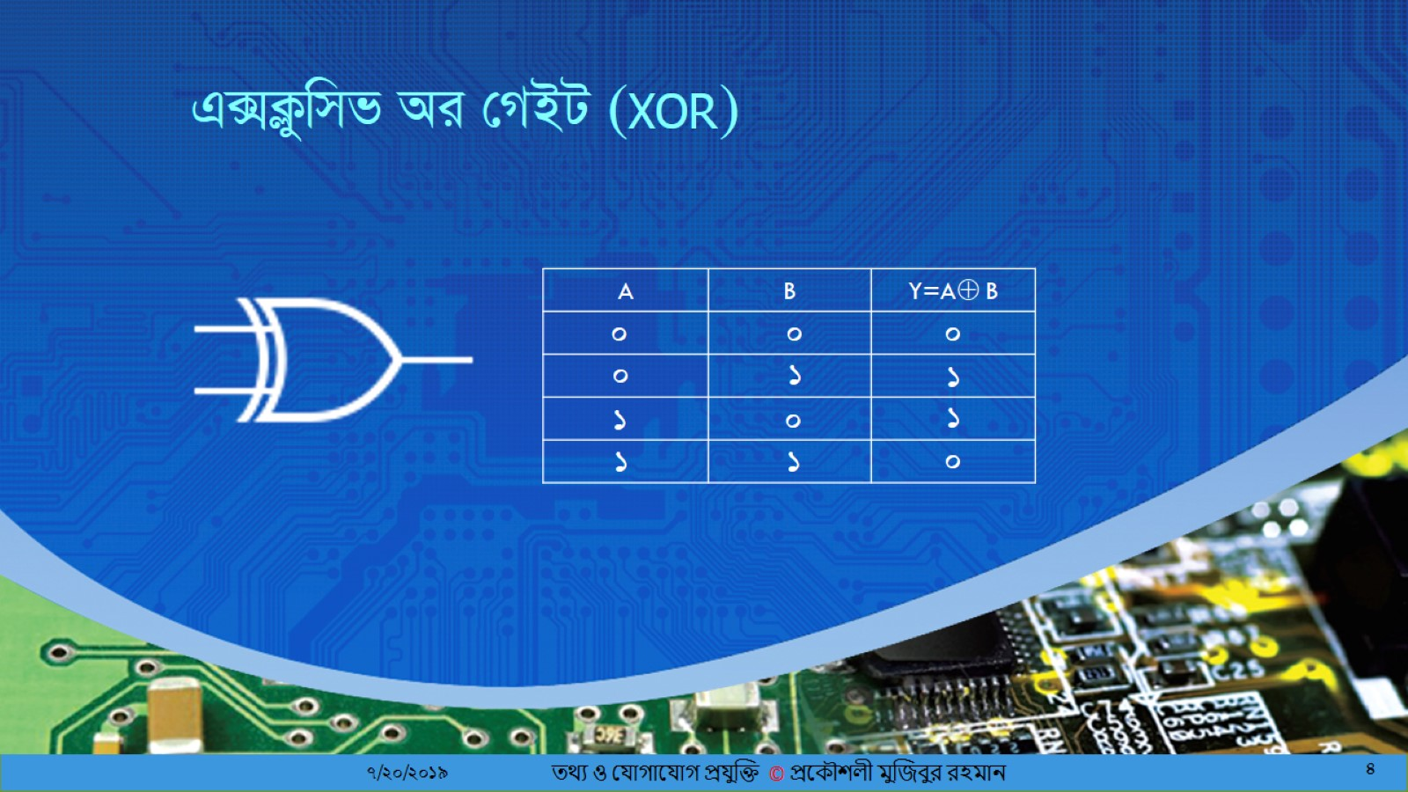
এক্সক্লুসিভ অর গেইট (XOR)

Slide 5

এক্সক্লুসিভ অর গেইট (XOR)

Slide 6

এক্সক্লুসিভ অর গেইট (XOR)

Slide 7

এক্সক্লুসিভ নর গেইট (XNOR)

Slide 8

এক্সক্লুসিভ নর গেইট

Slide 9
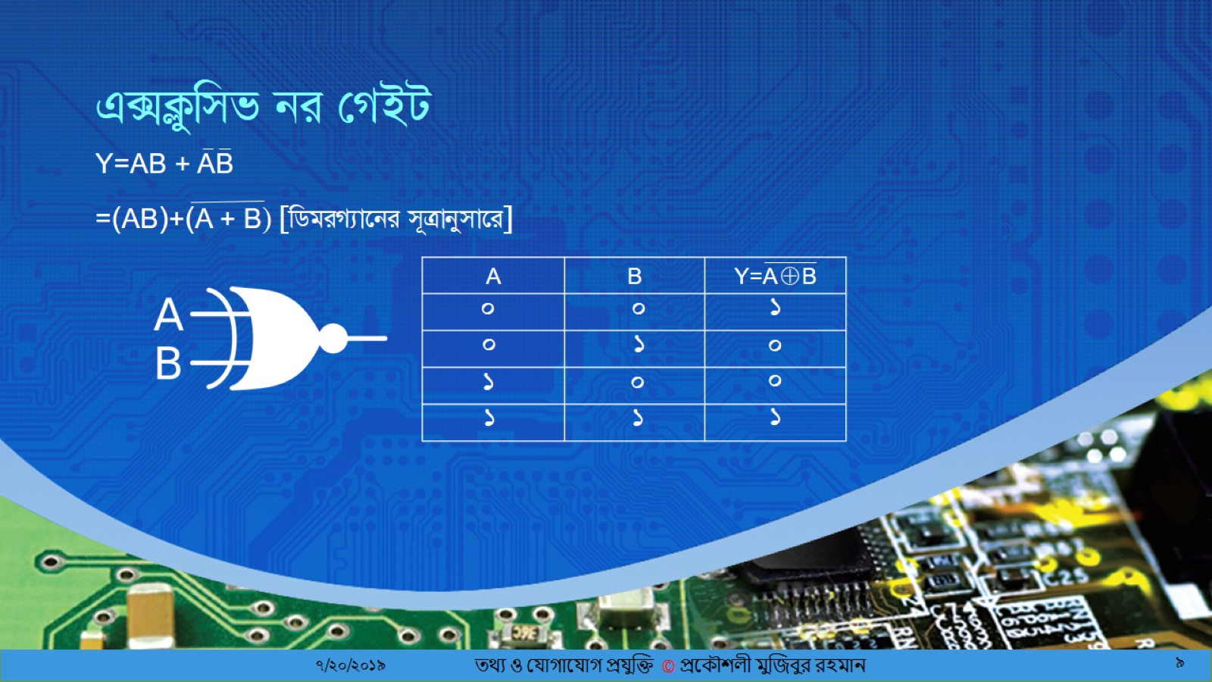
এক্সক্লুসিভ নর গেইট

Slide 10

যৈাগিক বা জটিল গেইট

Slide 11

প্রশ্নোত্তর পর্ব

Slide 12


